Slide 1
SGBDs Não-Relacionais
Hbase
Novas Tecnologias em Bd Alunos: Brendo Braz, Mario Francisco

Slide 2

O tipo de modelagem não-relacional utilizada pelo SGBD
O Hbase é um banco de dados NoSQL que segue um modelo de dados de armazenamento de chave-valor distribuido. O HBase é classificado como um banco de dados de armazenamento de coluna amplia (wide column store), também conhecido como “banco de dados de coluna”. Esse tipo de modelo não relacional é especialmente adequado para cenários em que é necessário escalabilidade horizontal, alta disponibilidade e capacidade de lidar com volumes massivos de dados.

Slide 3
Suas principais características
Escalabilidade linear e modular.
Leituras e gravações estritamente consistentes.
Fragmentação automática e configurável de tabelas
Suporte automático a failover entre RegionServers.

Slide 4
Fabricante e distribuição
O HBase é um projeto de código aberto mantido pela Apache Software Foundation. Não possui um fabricante específico, pois é desenvolvido e mantido por uma comunidade de colaboradores voluntários.

Slide 5
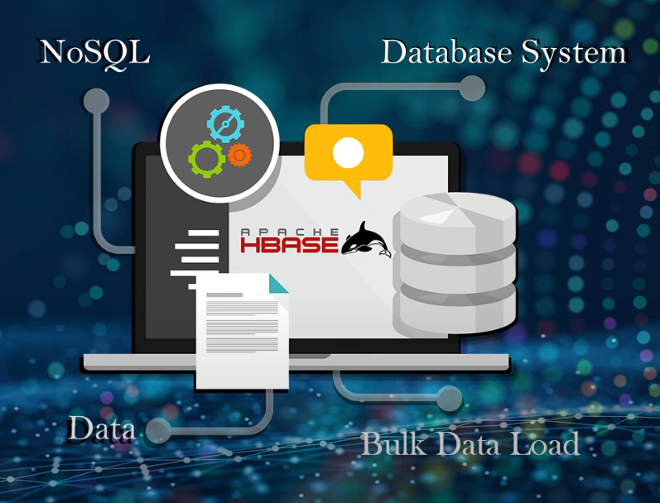
Vantagens:
Escalabilidade Horizontal
Alta Disponibilidade: Modelo de Dados Flexível Consultas Rápidas por Chave
Desvantagens: Complexidade de Administração
Alto Consumo de Recursos Modelo de Dados Limitado Falta de Ferramentas de Terceiros

Slide 6
Quais tipos de projetos são favorecidos com o seu uso
Armazenamento e Análise de Big Data
Aplicações de Monitoramento e Análise de Tempo Real
Aplicações de Mídia e Entretenimento
Aplicações de Jogos Online
Armazenamento de Logs e Rastreamento de Eventos

Slide 7
Conclusão
Em resumo, o HBase é particularmente útil em cenários onde é necessário lidar com grandes volumes de dados, especialmente em tempo real, e onde a escalabilidade horizontal e a alta disponibilidade são essenciais.
No entanto, a escolha de usar o HBase deve ser feita com base nas necessidades específicas do projeto e na compreensão das vantagens e desvantagens desse sistema de banco de dados.

Slide 8
Biografia
https://hbase.apache.org/
https://cetax.com.br/o-que-e-o-apache-hbase/
https://pt.linkedin.com/pulse/apache-hbase-jose-r-f-junior#:~:text=Data%20Architect&text=O%20Apache%20HBase%20come%C3%A7ou%20como,de%20pesquisa%20em%20linguagem%20natural%20.
https://learn.microsoft.com/pt-br/azure/hdinsight/hbase/apache-hbase-overview
https://aws.amazon.com/pt/emr/features/hbase/

